Slide 1
Otimização de funções com apenas uma variável
Prof. Elisson de Andrade
eapandra@uol.com.br

Slide 2
Condições necessárias para máximos e mínimos – sem restrição

Slide 3
Extremo Global ou Local
A condição NECESSÁRIA para um extremo local é:
$f^{′}\left(x^{∗}\right)=0$
Também denominada: CONDIÇÃO DE PRIMEIRA ORDEM

Slide 4
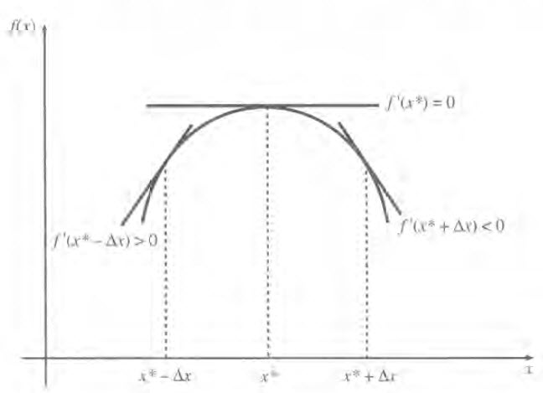
$$f\left(x\right)$$
$$f′\left(x^{∗}\right)=0$$
$$f′\left(x^{∗}+∆x\right)<0$$
$$f′\left(x^{∗}−∆x\right)>0$$
$$x$$
$$x^{∗}−∆x$$
$$x^{∗}$$
$$x^{∗}+∆x$$

Slide 5
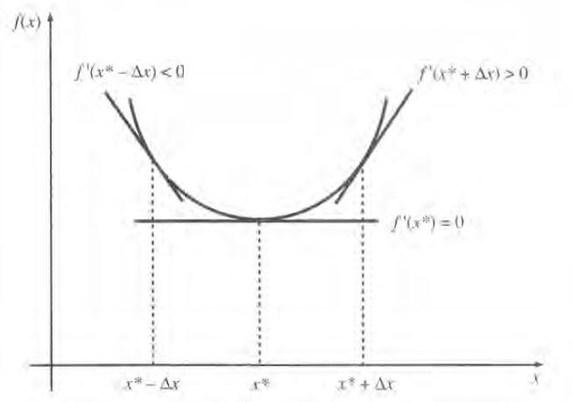
$$f\left(x\right)$$
$$f′\left(x^{∗}+∆x\right)<0$$
$$f′\left(x^{∗}−∆x\right)>0$$
$$f′\left(x^{∗}\right)=0$$
$$x^{∗}−∆x$$
$$x^{∗}$$
$$x^{∗}+∆x$$
$$x$$

Slide 6
Função: $y=16x−4x^{3}+x^{4}$
Sendo sua primeira derivada: $f′\left(x\right)=16−12x^{2}+{4x}^{3}$
Quando $x=2$ notamos que $f′\left(x\right)=0$
Vejamos esse local no gráfico abaixo:
Por isso dizemos que $f′\left(x\right)=0$ é condição necessária e não suficiente, para determinar um extremo local
Ponto de INFLEXÃO

Slide 7
NOTA: a condição SUFICIENTE para um extremo será analisada posteriormente. Por ora, vamos seguir com nossos estudos apenas com a condição de PRIMEIRA ORDEM

Slide 8
Exemplo 1
Calcule os valores extremos da seguinte função
$$y=2x^{3}−0,5x^{2}+2$$
Solução 1: $x^{∗}=0$
$$f^{′}\left(x\right)=6x^{2}−x=0$$
Solução 2: $x^{∗}=\frac{1}{6} ou 0,167$
Com tais soluções, como podemos verificar se são pontos de máximo, mínimo ou inflexão?
Uma possível saída é testar pequenas variações ao redor desses pontos.
Então, vamos lá!!!!!!!!!

Slide 9
Exemplo 1
Para testar $x^{∗}=0$ vamos verificar o valor de $y$ para $x=0,1$ e $x=−0,1$ (note que esses são números arbitrários). Ou seja
$$y=f\left(0\right)=2.0^{3}−0,5{.0}^{2}+2=2$$
$$y=f\left(0,1\right)=2.{0,1}^{3}−0,5{.0,1}^{2}+2=1,997$$
$$y=f\left(−0,1\right)=2.{(−0,1}^{3})−0,5{.(−0,1}^{2})+2=1,993$$
Como os dois valores ao redor de $f\left(0\right)$ foram menores, esse é um ponto de MÁXIMO

Slide 10
Exemplo 1
Para testar $x^{∗}=0,167$ vamos verificar o valor de $y$ para $x=0,15$ e $x=0,19$. Ou seja
$$y=f\left(0,167\right)=2.{0,167}^{3}−0,5{.0,167}^{2}+2=1,995$$
$$y=f\left(0,15\right)=2.{0,15}^{3}−0,5{.0,15}^{2}+2=1,996$$
$$y=f\left(19\right)=2.{0,19}^{3}−0,5{.0,19}^{2}+2=1,996$$
Como os dois valores ao redor de $f\left(0,167\right)$ foram maiores, esse é um ponto de MÍNIMO

Slide 11
Exemplo 1: CUIDADO RELEVANTE
Esse não será nosso MÉTODO FINAL de verificação de pontos de máximo e mínimo.
Estamos apenas compreendendo a NATUREZA da otimização
Se testássemos $x^{∗}=0$ utilizando $x=0,3$ e $x=−0,1$, teríamos
$$y=f\left(0\right)=2.0^{3}−0,5{.0}^{2}+2=2$$
$$y=f\left(0,3\right)=2.{0,3}^{3}−0,5{.0,3}^{2}+2=2,009$$
$$y=f\left(−0,1\right)=2.{(−0,1}^{3})−0,5{.(−0,1}^{2})+2=1,993$$
E assim, rejeitaríamos o PONTO DE MÁXIMO
Portanto, essa variação deve ser bem pequena

Slide 12
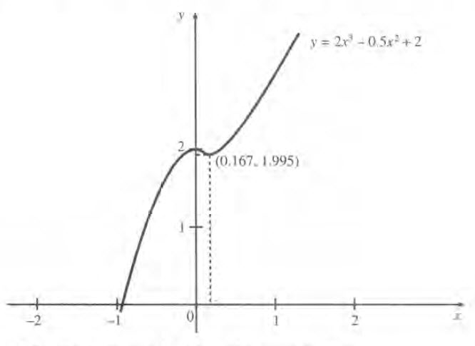
Exemplo 1: GRÁFICO

Slide 13
Exemplo 2
Calcule os valores extremos da seguinte função
$$y=4x^{2}−5x+10$$
$$f^{′}\left(x\right)=8x−5=0$$
Solução: $x^{∗}=0,625$
Com tais soluções, vamos verificar se é ponto de máximo, mínimo ou inflexão?

Slide 14
Exemplo 2
Para testar $x^{∗}=0,625$ vamos verificar o valor de $y$ para $x=0,5$ e $x=0,8$:
$$y=f\left(0,625\right)=4{.0,625}^{2}−5.0,625+10=8,4375$$
$$y=f\left(0,5\right)=4{.0,5}^{2}−5.0,5+10=8,5$$
$$y=f\left(0,8\right)=4{.0,8}^{2}−5.0,8+10=8,56$$
Como os dois valores ao redor de $f\left(0,625\right)$ foram maiores, esse é um ponto de MÍNIMO

Slide 15
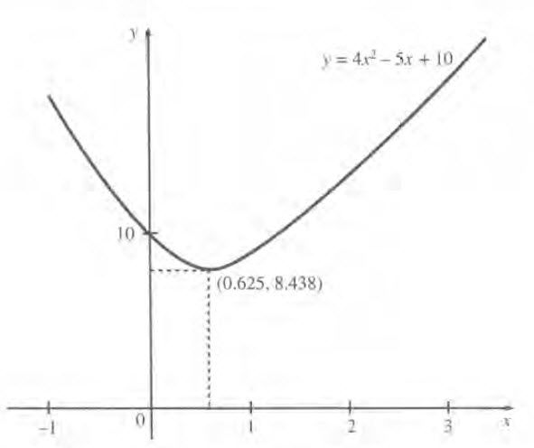

Slide 16
Exemplo 3
Calcule os valores extremos da seguinte função
$$y=\frac{6x}{\left(x^{4}+2\right)}$$
$$f^{′}\left(x\right)=\frac{1}{{\left(x^{4}+2\right)}^{2}}\left[6\left(x^{4}+2\right)−6x\left(4x^{3}\right)\right]$$
$$f^{′}\left(x\right)=\frac{1}{{\left(x^{4}+2\right)}^{2}}\left[12−18x^{4}\right]=0$$
$$f^{′}\left(x\right)=12−18x^{4}=0$$
$$x^{∗}={\left(\frac{12}{18}\right)}^{\frac{1}{4}}$$
Solução: $x^{∗}=±0,9$

Slide 17
Exemplo 3
Para testar $x^{∗}=0,9$ vamos verificar o valor de $y$ para $x=1$ e $x=0,8$:
$$y=f\left(0,9\right)=\frac{6.0,9}{\left({0,9}^{4}+2\right)}=2,03$$
$$y=f\left(1\right)=\frac{6.1}{\left(1^{4}+2\right)}=2$$
$$y=f\left(0,8\right)=\frac{6.0,8}{\left({0,8}^{4}+2\right)}=1,99$$
Como os dois valores ao redor de $f\left(0,9\right)$ foram menores, esse é um ponto de MÁXIMO

Slide 18
Exemplo 3
Para testar $x^{∗}=−0,9$ vamos verificar o valor de $y$ para $x=−1$ e $x=−0,8$:
$$y=f\left(−0,9\right)=−2,03$$
$$y=f\left(−1\right)=−2$$
$$y=f\left(−0,8\right)=−1,99$$
Como os dois valores ao redor de $f\left(−0,9\right)$ foram maiores, esse é um ponto de MÍNIMO

Slide 19
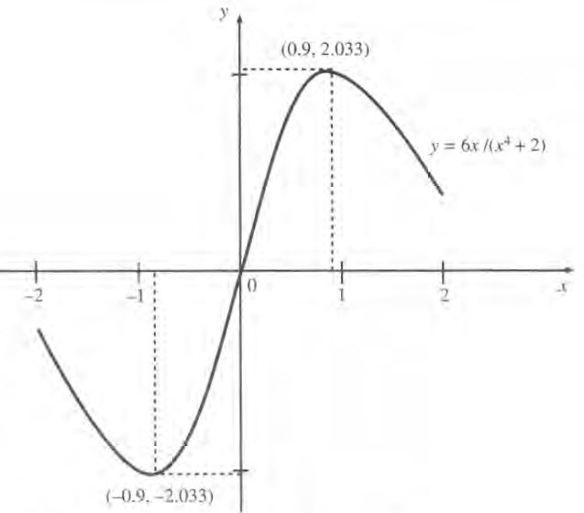

Slide 20
Exemplo 4
Calcule os valores extremos da seguinte função
$$y=0,5x^{4}−5x^{3}+2x^{2}$$
$$f^{′}\left(x\right)=2x^{3}−15x^{2}+4x=0$$
Colocando $x$ em evidência
Solução 1: $x^{∗}=0,277$
$$f^{′}\left(x\right)=x\left(2x^{2}−15x+4\right)=0$$
$$2x^{2}−15x+4=0$$
Solução 2: $x^{∗}=7,222$
$$x=0$$
Solução 3: $x^{∗}=0$

Slide 21
Exemplo 4
Para testar $x^{∗}=0,277$ vamos verificar o valor de $y$ para $x=0,4$ e $x=0,$2:
$$y=f\left(0,277\right)=0,05$$
$$y=f\left(0,2\right)=0,04$$
$$y=f\left(0,4\right)=0,01$$
Como os dois valores ao redor de $f\left(0,277\right)$ foram menores, esse é um ponto de MÁXIMO

Slide 22
Exemplo 4
Para testar $x^{∗}=7,222$ vamos verificar o valor de $y$ para $x=7$ e
$x=8$:
$$y=f\left(7,222\right)=−418,89$$
$$y=f\left(7\right)=−416,5$$
$$y=f\left(8\right)=−384,0$$
Como os dois valores ao redor de $f\left(0,277\right)$ foram maiores, esse é um ponto de MÍNIMO

Slide 23
Exemplo 4
Para testar $x^{∗}=0$ vamos verificar o valor de $y$ para $x=−0,01$ e
$x=0,01$:
$$y=f\left(0\right)=0$$
$$y=f\left(−0,01\right)=0,0002$$
$$y=f\left(0,01\right)=0,0002$$
Como os dois valores ao redor de $f\left(0,277\right)$ foram maiores, esse é um ponto de MÍNIMO

Slide 24
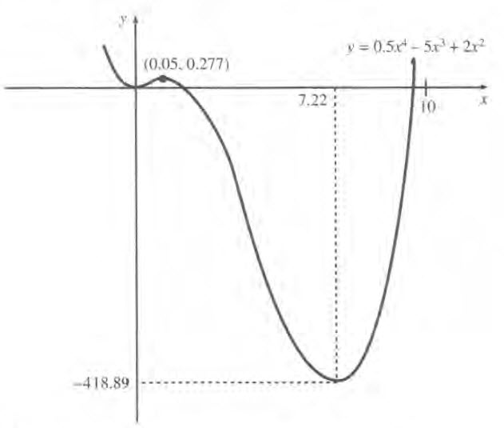

Slide 25
Exercício 1

Slide 26
Uma empresa monopolista (ela dita o preço) possui uma curva de demanda da seguinte forma
$$D=100−P$$
Interpretação: se a empresa colocar um preço de R$100 ou mais, não haverá demanda. A cada R$1 que o preço diminui, a demanda aumenta em uma unidade.
Sua função CUSTO é a seguinte:
$$C=25D$$
Interpretação: cada unidade do produto final a mais que produz, custa-lhe R$25.
PERGUNTA: qual deverá ser o preço a ser ofertado do produto, que maximiza o LUCRO ($π$)? – lembrando, é uma empresa monopolista e dita o preço.

Slide 27
O lucro de uma empresa será definido por receita, menos custo.
$$π=R−C$$
Sabendo que:
- $R=P.D$
- $D=100−P$ ou alternativamente $P=100−D$
- $C=25D$
Podemos definir a função lucro como:
$$π=P.D−25D$$
Substituindo P
$$π=\left(100−D\right)D−25D$$
Temos
$$π={−D}^{2}+75D$$

Slide 28
Agora precisamos maximizar a função lucro:
$$π={−D}^{2}+75D$$
Em que a primeira derivada é:
$$π^{′}\left(D^{∗}\right)=−2D+75$$
Igualando a zero e resolvendo, temos:
$$D^{∗}=37,5$$
Como queremos saber o preço ótimo, substituímos esse valor na equação de demanda:
$$P^{∗}=100−37,5=R\$62,50$$
Logo, o lucro máximo será de:
$$π^{∗}={37,5}^{2}−75. 37,5=R\$1.406,25$$

Slide 29
Exercício 2

Slide 30
Uma empresa monopolista possui a seguinte curva de demanda inversa:
$$P=50−2D$$
Sua função CUSTO é a seguinte:
$$C=20+2D+0,5D^{2}$$
PERGUNTA: Quais os valores de P e D que maximizam o lucro? Qual o valor desse lucro?

Slide 31
Sabendo que:
- $R=P.D$
- $P=50−2D$
- $C=20+2D+0,5D^{2}$
Podemos definir a função lucro como:
$$π=P.D−(20+2D+0,5D^{2})$$
$$π=\left(50−2D\right)D−20−2D−0,5D^{2}$$
$$π={−2,5D}^{2}+48D−20$$
Condição de primeira ordem
$$π^{′}\left(D^{∗}\right)=−5D+48$$
De onde sai: $D^{∗}=9,6$ ; $P^{∗}=R\$30,80$ ; $π^{∗}=R\$210,40$

Slide 32
Exercício 3

Slide 33
Uma empresa monopolista possui a seguinte curva de demanda inversa:
$$P=150−2D$$
Sua função CUSTO é a seguinte:
$$C=100+50D−3D^{2}+0,1D^{3}$$
PERGUNTA: Quais os valores de P e D que maximizam o lucro? Qual o valor desse lucro?

Slide 34
Sabendo que:
- $R=P.D$ - $P=150−2D$ - $C=100+50D−3D^{2}+0,1D^{3}$
Podemos definir a função lucro como:
$$π=\left(150−2D\right)D−100−50D+3D^{2}−0,1D^{3}$$
$$π=−0,1D^{3}+D^{2}+100D−100$$
Condição de primeira ordem
$$π^{′}\left(D^{∗}\right)=−0,3D^{2}+2D+100=0$$
De onde sai: $D^{∗}=21,89$ e $D^{∗}−15,23$
Sabendo que uma demanda negativa é impossível, os resultados de interesse são:
$D^{∗}=21,89$ ; $P^{∗}=R\$106,22$ ; $π^{∗}=R\$1.519,26$

Slide 35
Exercício 4

Slide 36
Uma editora paga 15% de direitos autorais (sobre o preço de venda de cada livro) ao autor.
A demanda por tal livro é dada por: $D=200−5P$ ou a inversa $P=40−0,2D$
O custo de produção para a editora é: $C=10+2D+D^{2}$
Quais as quantidades e preços ótimos para editora e autor?
DICA: primeiramente, calcule como se dará a RECEITA do autor e como se dará o LUCRO da editora, e depois maximize.

